Slide 1
路由设计中的其他问题
能量均衡路由
跨层路由
能量感知路由
<number>/17
Prof. Wu Yuanming

Slide 2
1.一种平衡网路能量和负载的路由协议
Joint Mobility and Routing for Lifetime Elongation in Wireless Sensor Networks
<number>/17
Prof. Wu Yuanming

Slide 3

一种平衡网路能量和负载的协议
需要解决的问题
多源单汇
数据流远远大于控制流
离汇聚节点近能量消耗快
需要解决流量和能量的均衡问题
<number>/17
Prof. Wu Yuanming
Notes:
wsn作为一个数据采集网络，大量的信息由各个传感器节点流向Sink节点，因此流量分布极不均匀，以Sink节点为目的的数据流量远远超过以它为源的控制流。这种流量分布特点造成的结果是节点能耗分布不均匀’越接近Sink节点，链路的流量越高，相应节点的负载越重，寿命也就越短。

Slide 4
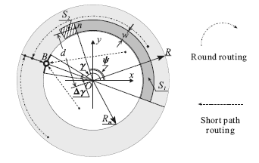
一种平衡网路能量和负载的协议
提出的方法
汇聚节点移动
最优移动策略
Sink节点在网络外边界移动，左图为圆形网络模型，灰色区域是Sink节点移动区域。
B为Sink节点,R_{m}为其移动圆形轨迹半径，R为网络半径，最好R_{m}~R
<number>/17
Prof. Wu Yuanming
Notes:
2005，INFOCOM会议，文章针对节点分布在一个圆形区域的情况，从理论上证明了Sink节点移动可以比sink节点固定延长50%的网络生存时间，并且提出了一个Sink节点的最优移动策略。

Slide 5
一种平衡网路能量和负载的协议
路由方法
Sink移动区节点数据
数据沿着以O为中心的环转发，直到该数据包到达OB(B为节点Sink所在的位置)线附近的一个节点，到达该节点后再沿着OB，采用最短路径算法到达Sink节点。
Sink移动区外节点数据
直接采用最短路径路由算法到达Sink节点 。
<number>/17
Prof. Wu Yuanming

Slide 6
一种平衡网路能量和负载的协议
优点
提出了一种新思路，通过Sink移动的方式从一定程度上削弱了网络中能耗和负载不平衡的现象
从理论上证明了Sink节点移动可以比sink节点固定延长50%的网络生存时间
缺点
  大多数应用背景下要求Sink节点固定；
  普通节点定位Sink节点的问题不能很好的解决；
<number>/17
Prof. Wu Yuanming

Slide 7
2.一种跨层设计路由协议
Cross-Layer Scheduling for Power Efficiency in Wireless Sensor Networks
<number>/17
Prof. Wu Yuanming

Slide 8
一种跨层设计路由协议
网络协议软件设计方法
分层设计
  比较成熟的方法，比如TCP/IP
  分层的设计方法使协议设计规
  范化，但是效率不高。
跨层设计
不成熟，设计复杂，但是效率高，系统优化性能强。
应用层
传输控制层
网络层
数据链路层
物理层
<number>/17
Prof. Wu Yuanming

Slide 9
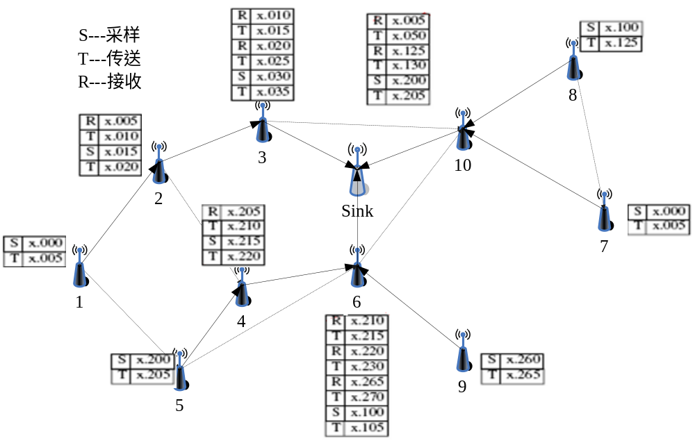
一种跨层设计路由协议
方法
传感器采样事件(S，Sample)
节点接收数据事件(R，Receive)
节点发送数据事件(T，Transmit)
给每个节点分配相应匹配的时间片。
每个节点在事件发生时醒来工作，其他时间休眠
<number>/17
Prof. Wu Yuanming
Notes:
每个节点维持一个表格，表格中每个记录项分为两个域，第一个域表示事件，第二个域表示相应的事件发生的时间。事件有三种，分别为：传感器采样事件（S,sample）；节点接收数据事件（R，Receive）；节点发送数据事件（T，Transmit）。
图2-33表示一个由10个节点组成的网络，设定网络的运行周期为1 S，网络在初始化的阶段会给每个节点分配相应的时间片，这些时间片的分配需要保证相邻节点的S 与T 事件互匹配，比如6 号节点在X, 210、X,220和X,265三个时刻启动接收事件，这三个接收事件的时刻为其邻居节点4 和9 的发送事件时刻。同时时间片的调度也要避免冲突，比如4 早节点在发送数据的时候，其邻居节点2 和5 都不能接收（会发生隐终端的问题）和发送数据（会引起数据冲突），6 号节点为其上游节点负责接收其发送数据。整个网络需要保持节点的时间同步，这样才能保证节点之间R 和T 事件的匹配。假设每个事件的处理时间为5 mS，其余的非事件时间节点处于休眠状态，可以看到网络的能量利用率是很高的，而且路由不需要维护，通过时间片的调度，可以自动地产生一个高效的路由。

Slide 10
一种跨层设计路由协议
时间片分配约束
时间片的分配保证相邻节点的R与T事件互相配合。
时间片调度要避免冲突
R与T的匹配自动建立路径
请建立一个不少于10个节点的，最远跳数不小于4跳的WSN应用场景，设计并仿真时间片的分配方案。
4号节点在发送数据时，其邻居节点2和5都不能接收(会发生隐终端的问题)和发送数据(会引起数据冲突)
6号节点接收事件与其邻居节点4和9的发送事件时刻匹配
<number>/17
Prof. Wu Yuanming
Notes:
4号节点在发送数据时，其邻居节点2和5都不能接收(会发生隐终端的问题)和发送数据(会引起数据冲突)
原因：MAC采用CSMA机制，在接收时，2和5节点可被其邻居节点视为隐终端；在发送时，可引起SINK节点冲突。

Slide 11
时间片分配约束
4号节点在发送数据时，其邻居节点2和5都不能接收(会发生隐终端的问题)和发送数据(会引起数据冲突)
原因：MAC采用CSMA机制
  在接收时，2和5节点可被其邻居节点视为隐终端；
  在发送时，可引起SINK节点冲突。
<number>/17
Prof. Wu Yuanming

Slide 12
所谓隐藏终端（或简称：隐终端）
在基于侦听的接入协议中，无法正确侦听判断某些用户 终端正在发送数据、占用信道这一事实的那些终端。
无法正确判断的原因：
  可能是终端处于所关心的信号覆盖范围之外，
  也可能是虽然处于覆盖范围之内，但信号受到遮挡、屏蔽或是衰落，故呈现隐终端状态。
由于无法正确地侦听到某些终端的数据发送情况，因而隐终端发送的数据分组很有可能与其他终端发送的数据形成冲突，因此降低了系统的吞吐性能
<number>/17
Prof. Wu Yuanming

Slide 13
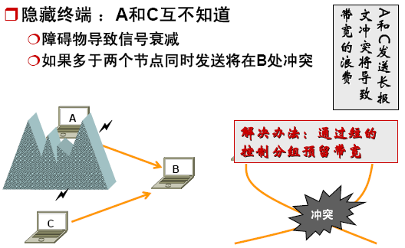
“隐藏节点”
<number>/17
Prof. Wu Yuanming

Slide 14
一种跨层设计路由协议
优点
  无需路由维护，网络开销小；
  节点休眠，节省了能量；
缺点
  需要比较精确的节点同步；
  对拓扑变化敏感，不能快速调整节点的时间片调度；
<number>/17
Prof. Wu Yuanming

Slide 15
3. 能量感知路由
节点根据剩余能量（power available，PA）或传输路径上的能量消耗，选择数据的转发路径。
<number>/17
Prof. Wu Yuanming

Slide 16
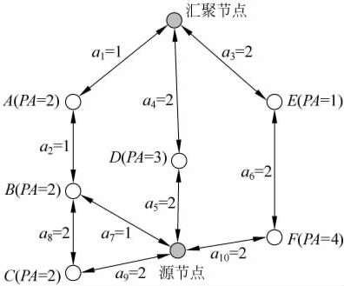
能量路由算法示意图
路径1：S—B—A—Sink，
PA=4，E=3；
路径2：S—C—B—A—Sink，
PA=6，E=6；
路径3：S—D—Sink，
PA=3，E=4；
路径4：S—F—E—Sink，
PA=5，E=6。
剩余能量最大优先：选路径2
能耗最小优先：选路径1
<number>/17
Prof. Wu Yuanming

